Slide 1
天体集团
项目立项书
事业无边无际，天体无所不在
天体为喻 • 连接共生

Slide 2
一、天体目标
2025-2035年六大目标
天体集团立足于全球Web3和AI产业，着眼未来10年，
以前瞻性战略规划和创新驱动为核心，确立了六大宏伟目标：

Slide 3
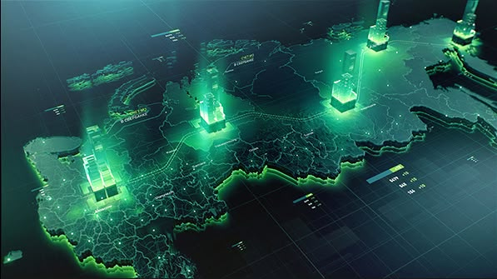
1. 天体公链：
2028年前成为全球第一大公链
天体公链是天体集团自主研发的高性能、高扩展性区块链底层协议，专为全球Web3与AI生态设计，致力于成为数字经济时代的核心基础设施。
通过技术创新与架构优化，天体公链有效解决了传统区块链的性能瓶颈、高成本和生态割裂问题，为去中心化应用（dApps）、数字资产、跨链协作及AI驱动的智能合约提供安全、高效、可扩展的底层支持。
凭借其卓越的技术实力和清晰的战略规划，天体公链计划在3年内发展成为全球第一大公链，引领区块链技术的革新与普及。

Slide 4
2. 天体币：
市值突破200万亿美金
天体币是天体公链的原生代币（Native Token），也是整个天体公链生态系统的核心资产。
它在天体公链中扮演着多重角色，既是价值交换的媒介，也是生态治理和激励机制的重要组成部分。天体币旨在成为全球Web3和AI生态的重要基石。
通过强大的技术研发团队、全球化的运营战略部署、生态建设、创新激励机制和极致通缩机制，天体币将实现链上用户最多和赋能落地应用，推动市值持续攀升，成为全球最具价值的数字资产之一。
我们预测天体币K线：
第一个月1亿美金、第二个月2亿美金、第三个月3亿美金、一年目标30亿美金
第二阶段连续上涨10年
天体为喻 • 连接共生

Slide 5
3. 突破1000万以上持币用户
凭借全球节点竞选、创新激励机制和顶级技术生态的强大实力，天体集团有信心突破1000万以上持币用户。
同时依托高性能天体公链和多元应用场景赋能用户。精准营销与全球合作伙伴支持确保广泛覆盖目标市场。
结合Web3与AI爆发式增长及天体币的通缩增值潜力，天体将引领行业，实现用户规模历史性突破，势必成为全球用户的首选数字资产。

Slide 6
4. 海量Web2和Web3用户铸就的天体数字货币交易所
用户体验、安全性、交易深度和多样化优质服务：天体数字货币交易平台将以这些方面领先全球，同时确保符合各地的合规监管要求。
目标是成为全球用户首选的交易所，在流动性、用户规模、资产沉淀等方面超越币安。

Slide 7
5. 天体稳定币──全球最多使用者
透明储备机制、强大的流动性支持和全球化合规布局：天体稳定币将以这些核心优势成为全球用户首选的拥有最多使用者的稳定币，树立行业合规与信任的新标杆。
USDY

Slide 8
6. 打造1000万个千万美金富翁，10万个亿万美金富翁
财富增长机遇：通过天体币的增值、交易所的利润分成以及生态激励计划，天体集团目标在10年内成为全球市值最大的企业，助力1000万用户跻身千万美金富翁，助力10万用户成为亿万美金富翁行列。
天体集团以技术创新和生态赋能为核心，激发全球用户财富增长与影响力爆发，未来十年将引领数字经济浪潮，重塑全球价值格局！

Slide 9
二、 核心生态

Slide 10
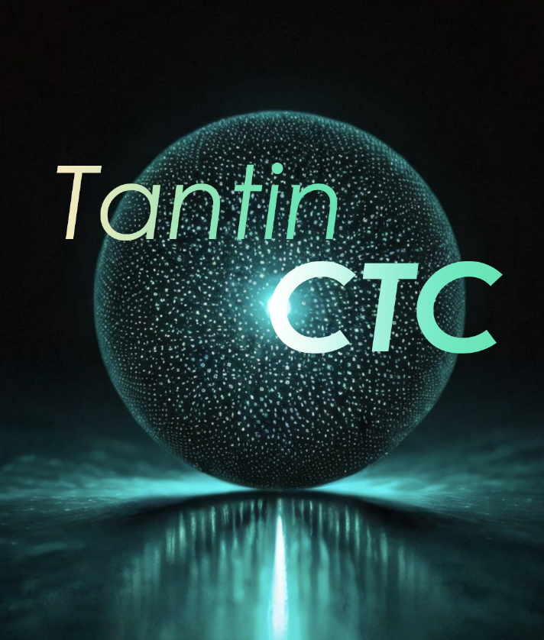
核心生态
1. 天体公链（CTC）
2. 天体币(TT Coin)
技术特点：
·高吞吐量： 支持海量交易处理。
·智能合约： 便捷开发组件与多行业场景适配。
·跨链互操作性： 实现不同区块链生态的无缝连接。
·开放性： 为开发者提供丰富的工具与资源 ，促进生态繁荣。
功能定位：
·作为生态系统的核心代币，用于支付手续费、参与平台治理及生态激励等场景。
发行机制：
·采用透明的分发机制，预留部分代币用于生态建设、开发者支持和社区激励。

Slide 11
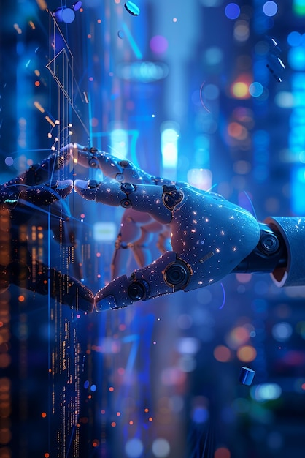
核心生态
3. 天体数字货币交易平台
核心功能：
·支持现货交易、杠杆交易、合约交易、质押挖矿、借贷、AI选币和AI策略教育等多样化服务。
创新亮点：
·AI驱动风控系统，实时监测和应对潜在风险。
·用户友好的界面设计，提高交易效率与体验。
4. 天体稳定币(USDY)
优势：
·锚定主流法币，采用多层次储备与审计机制，确保稳定性与透明性。
应用场景：
·支付、智能合约结算、跨境汇款及价值储存等。

Slide 12
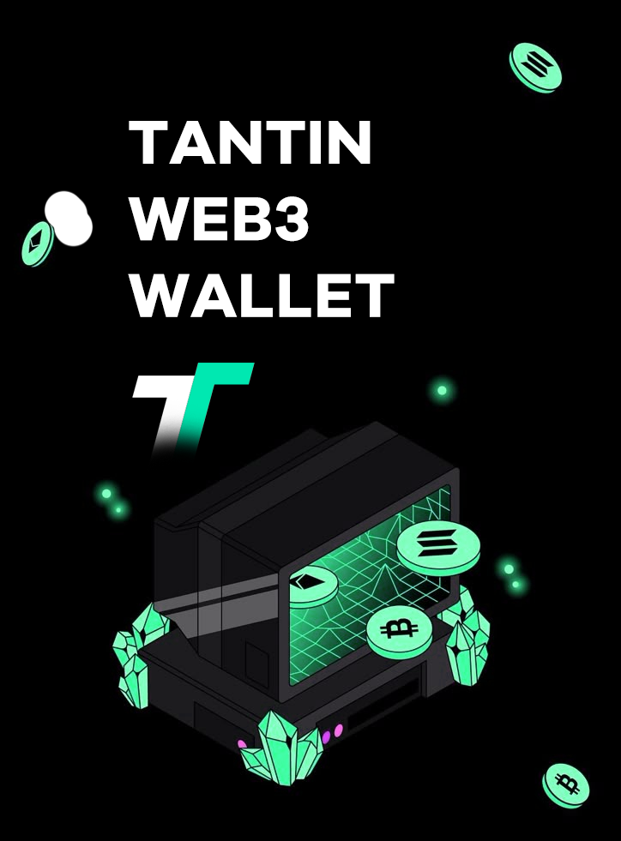
核心生态
5. 天体 Web3 钱包
核心功能：
·多链资产管理、 DApp 交互、 NFT 存储、跨链交易、Web3 和 AI 服务接入。
用户体验：
·采用最高级别的安全协议 ， 同时提供简单直观的用户操作界面。
6. 天体实验室
研究方向：
·区块链隐私保护、DeFi 创新机制、NFT 标准优化、Web3 和 AI 技术融合创新及新型应用开发。
支持机制：
·建立开发者奖励计划 ，推动技术创新与应用落地。

Slide 13
三、天体集团四大盈利来源

Slide 14
四大盈利来源
1. 银行储备
天体稳定币将采用严格的法币储备机制，通过储备资金的银行存款利息、金融投资收益等方 式，为集团创造长期稳定的现金流。

Slide 15
四大盈利来源
2. 公链收入：GAS费、跨链桥与DEX的多元盈利引擎
GAS 费用：天体公链上的每笔交易都需要支付一定的 GAS 费 ，用于支持公链的运行与安全性。 随着用 户增长和链上应用繁荣 ，转账 GAS 费将成为重要收入之一。
跨链桥收入：天体公链内置高效的跨链桥接协议，支持与其他主流区块链（如以太坊、比特币、Solana等）的资产互通。每笔跨链转账将收取一定比例的手续费，随着跨链交易量的增加，这部分收入将持续增长。
去中心化交易所（DEX）收入：天体公链上部署的去中心化交易所（DEX）通过交易手续费、流动性挖矿激励和上币费用等方式盈利。随着DeFi生态的繁荣，DEX将成为公链收入的重要贡献者。

Slide 16
四大盈利来源
3. 交易所交易手续费收入
天体交易所将通过现货交易、衍生品交易、借贷服务等功能收取手续费，并持续优化服务吸 引更多用户，从而形成稳定的交易手续费收入来源。
4. 稳定币发行盈利
天体稳定币的流通规模随着生态扩张迅速增长 ，通过发行稳定币锁定法币资产的管理费用， 为集团带来可观收入。

Slide 17
四、盈利分配机制
天体币连涨 10 年，涨幅十万倍以上

Slide 18
连涨10年的六大销毁机制
1
天体稳定币（USDY）互转手续费80%买入天体币销毁，20%运营费用
4
稳定币利息80%买入天体币销毁，20%公司运营费用
2
合约类盈利80%买入天体币销毁，20%公司运营费用
5
上币费80%买入天体币销毁，20%公司运营费用；
3
GAS费80%买入天体币销毁，20%公司运营费用
6
天体币（CTC）互转手续费获得的天体币80%销毁，20%公司运营费用；
天体为喻 • 连接共生

Slide 19
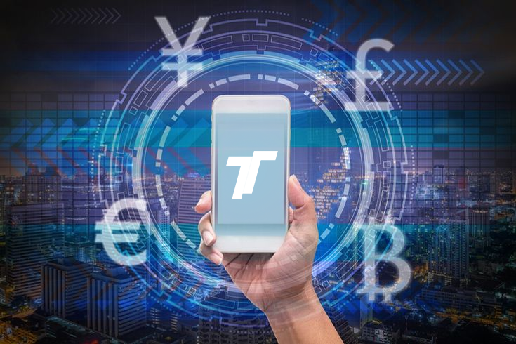
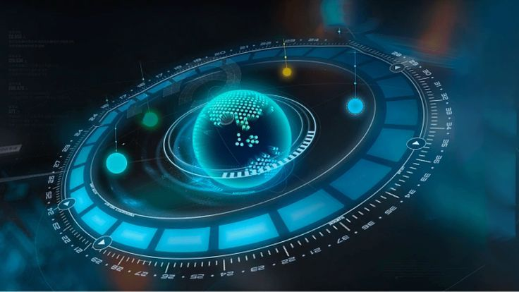
全球首创经济激励模型
多重生态绑定
循环经济模式
用户共赢机制
通过稳定币发行、 交易所手续费、 公链转账费与法币储备四大核心收入， 全面绑定天体币与生态应用场景。
将收入用于销毁，持续优化供需关系 ，推动天体币价值上升。
经济模型的核心是激励生态参与者，用户的每一笔交易与参与都能助推天 体币市值增长 ，实现生态的共同繁荣。

Slide 20
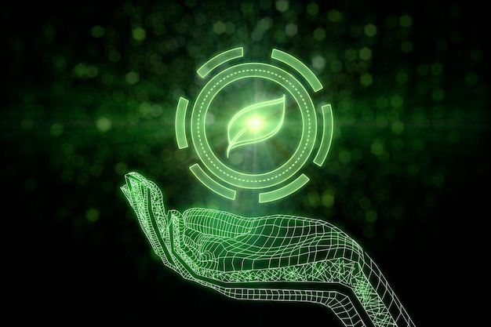
市值管理优势
强通缩属性
市场信心增强
生态稳健发展
通过大规模销毁，实现持续的供应减少，增强代币价值。
稳定且透明的收入分配机制 ，向市场传递长期发展的信号，增强用户信任 与持有意愿。
通过稳定的运营与市场激励资金，支持生态的技术创新和用户增长，确保 长期竞争力。

Slide 21
天体集团凭借独特的收入来源与全球首创的经济激励模型，
实现天体币市值管理与生态 发展之间的良性循环。
通过多维度的收入模式和透明、高效的资金分配策略，天体集团不仅 将推动天体币市值突破预期目标 ，还将打造一个可持续的 Web3 和 AI 数字经济体系 ，助力 全球用户与合作伙伴实现共赢。

Slide 22
五、 项目实施计划

Slide 23
项目实施计划
阶段 1:
初期准备与品牌建立（1 年）
团队组建与合规工作：
完成核心团队的建设，确认各高层职位（如亚太区运营总监、 CTO 、CFO 等）。
注册合规公司 ， 申请必要的资质与牌照，确保符合全球各地的法律与监管要求。
俞老师主讲 - 前十场共识大会，扩大品牌影响力，并推动全球用户与合作伙伴的认同。
面向全球竞选 20 名 - 全球节点
完成天体币与天体稳定币的设计与测试，确保技术可行。
平台建设与首期生态落地：
发布天体数字货币交易平台的初版，提供基础的现货交易、杠杆交易与质押挖矿等功能。
发布天体 Web3 钱包基础版本 ，支持多链资产管理与简单的 DApp 交互。
启动天体公链的研发工作，完善技术架构。

Slide 24
项目实施计划
阶段 2:
产品扩展与用户拓展（2-3 年）
天体公链测试网：
启动天体公链测试网， 吸引开发者参与，促进去中心化应用的开发。
优化天体公链性能 ，增加更多的智能合约功能与跨链互操作性。
交易平台与钱包扩展：
完善天体交易平台 ，推出更多交易对、杠杆交易、衍生品交易等新功能 。
加强天体 Web3 钱包的功能，加入 NFT 存储、跨链交易及更多 DApp 接入。
推出 AI 选币与策略教育功能， 吸引更多用户使用交易平台。
市场推广与生态激励：
启动全球市场推广 ，吸引更多用户加入天体生态，力争推出新增1000万以上持币用户。
推出生态激励计划 ，促进开发者与社区成员的参与与贡献。

Slide 25
项目实施计划
阶段 3:
全球化扩展与深度合作（4-6 年）
天体币市值突破：
实现天体币市值突破 200 万亿美金 ，成为全球 Web3 与 AI 生态的重要组成部。
推动天体币成为数字资产领域的主流 ，发展全球生态应用，推动市值持续增长。
打造全球最大数字货币交易平台：
天体交易平台成为全球用户首选的交易所 ，支持多种法币与数字货币的交易。
强化平台安全性与用户体验 ，推出更多创新的交易产品。
引入更多全球合作伙伴 ，扩展交易所的全球市场份额。
天体稳定币成为主流：
天体稳定币逐步取代 USDT ，成为全球用户首选的稳定币，并引领合规与透明度的标准。
扩大天体稳定币在支付、跨境汇款、 智能合约结算等多个场景中的应用。

Slide 26
项目实施计划
阶段 4:
技术创新与全球治理（7-9 年）
天体公链成为核心基础设施：
实现天体公链的全球应用，成为数字经济基础设施 ，支持大规模商业应用与开发者生态。
提供更多的去中心化金融（DeFi）功能，并与全球更多的区块链生态进行跨链互操作。
技术创新与 AI 结合：
天体实验室将继续推动区块链隐私保护、 DeFi 创新机制 、AI 技术融合等领域的研究与创新。
将 AI 技术与Web3 应用深度融合，推出基于 AI 的数字资产管理、 投资决策等工具 ，提升 用户体验。
全球治理与去中心化：
完成全球去中心化治理架构的搭建，社区与开发者共同参与天体生态的决策与管理。
推动天体币在全球范围内的合法化，获得各地监管的认可，建立更加完善的合规机制。

Slide 27
项目实施计划
阶段 5:
全球影响力与未来展望（10 年）
天体成为全球领先的
Web3 与 AI 平台：
天体集团在全球范围内取得广泛影响力，成为数字经济领域的领导者。
实现全球 10 万个亿万富翁的目标，推动 Web3 与 AI 的财富共享。
市值管理与生态稳定：
通过销毁与市场激励机制，持续推动天体币的市值增长 ，确保代币的稀缺性与价值。
提供强有力的用户共赢机制 ，确保天体生态的健康发展 ，推动全球财富的共享。
天体的未来扩展：
在技术、 生态与市场上实现无限扩展 ，推动更多创新的商业模式与应用场景 ，持续引领 Web3 和 AI 的未来发展。

Slide 28
WEB3 & AI
天体集团通过构建完整的 Web3 和 AI 生态体系 ，为全球用户 、 开发者及企业提供创新的数 字金融服务 。实践 Web3 和 AI 技术的实际应用价值，还将推动全球数字经济的可持续发展。

Slide 29
天体核心价值理念
宇宙哲学，数字未来
“天体 ”作为核心价值理念，赋予了项目深远的哲学意义和未来发展的战略方向。通过宇宙 的广度与深度 ， 以天体为喻 ，不仅揭示了 Web3 和 AI 技术的本质 ，更传递了突破边界 、 连接共生、创新无穷的美好愿景。 以下是对“天体 ” 寓意的进一步深化解析：

Slide 30
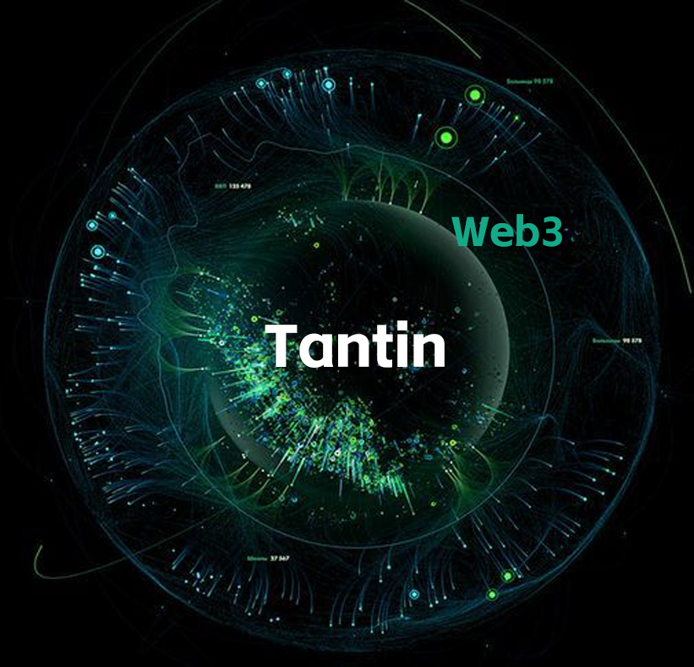
天体的定义与象征
1.所有宇宙个体组合
整体与个体的和谐：宇宙是由无数天体组成的整体，每一个天体都是不可或缺的个体 。天 体集团致力于构建去中心化的生态系统 ，将所有节点紧密连接 ，共同组成一个不可分割的 Web3 世界。
生态互联的体现：这一组合体现了区块链 “去中心化 ”的核心精神，所有个体在平等中协 作，形成强大的生态力量，推动整体的发展与进化。
2.强大的能量
无限潜能： 如宇宙蕴藏无穷能量一般 ，天体代表了数字经济中的潜力与活力。
多维赋能： 这种能量体现在四个维度：
技术创新： 以天体公链为基础，不断推进性能、 兼容性与安全性。
资金支持： 通过多元化收入模式 ，为生态可持续发展注入强劲动力。
用户共识： 通过强大的社区协作与共识，形成稳定而强大的用户基础。
全球影响力： 凭借前沿的理念和技术优势 ，辐射全球，推动生态广泛落地。
3.事业无边无际
跨越传统边界：天体寓意突破传统行业、地域和技术的限制 ，打造融合科技、经济与文化 的 Web3 新时代。
无限延展格局： 正如宇宙不断扩展一样，天体的事业无边无际，致力于实现全球化发展， 成为 Web3 世界的核心推动者。

Slide 31
天体的核心价值
1.连接与共生
协同生态：天体强调个体与整体的协同作用 ，依托技术和经济模型，将用户、开发者与投 资者无缝连接 ，共同构建繁荣的 WEB3 生态系统。
价值共享： 通过 Web3 和 AI 技术与经济激励模型 ，促进价值的公平分配 ，实现生态参与 者的共赢。
2.无限可能
无尽创新：天体的无边无际象征着创新与探索的永恒追求 ，通过公链、稳定币和交易平台 等模块，不断催生新的商业模式和应用场景。
未来潜能：天体生态是无数可能性的起点，每一次创新都为用户和全球经济带来深远的影 响。
3.普惠与共赢
全球财富共享：天体通过经济激励机制 ，让普通人也能实现财富增长和经济自由，推动财 富分配的普惠化。
共识驱动的繁荣： 以 “共识 ”为核心理念，天体通过公平透明的生态规则 ，鼓励全球用户 参与 ，共同推动生态繁荣与持续增长。

Slide 32
天体精神的延展
1.技术层面： 稳定与无限扩展
稳定与创新并重：天体的技术架构如宇宙般稳固，同时具备如星系般多样的功能扩展，确 保生态系统的长远发展。
无限扩展性：通过高性能的天体公链和跨链互操作能力 ，为去中心化应用、智能合约和全 球化服务提供坚实基础。
3.文化层面：思想的广度与全球影响力
认知决定高度：通过社区教育、技术普及和共识传播，天体倡导思想的深度探索和认知的 飞跃 ，推动用户对区块链和数字经济的全面理解。
吸引全球资源与力量：如天体的引力场一般，项目通过强大的愿景、技术实力和商业模式， 吸引全球用户、开发者与合作伙伴，共同推进天体生态的发展。
2.经济层面： 强劲引擎与全球化布局
多元化收入模式：天体通过稳定币发行收入、交易平台手续费、GAS 费及银行储备收入等多维度收入来源，形成强大的经济自循环系统。
全球化经济战略：结合各地区资源优势，构建覆盖全球的区块链生态系统 ，实现生态布局 的全球落地与发展。

Slide 33
天体的独特哲学寓意
1.以 “天 ”为视野，拓展全球化愿景
天体以宇宙为参照 ，体现的是超越地域与行业界限的全球化格局。
通过技术、经济和文化 的多维结合，天体为用户与合作伙伴开创了无边无际的未来可能性。
2.以 “体 ”为核心 ，聚合个体价值
天体将每一个用户视为生态中的重要组成部分。
通过协作与共识，每一个个体都能在生态 中实现自我价值，成为推动整体发展的重要力量。
3.以 “哲学 ”为指导 ，推动技术与经济创新
天体的哲学理念源于对宇宙和 Web3 区块链和 AI 的深刻洞察 ， 既关注技术的稳定性 ，也 关注生态的可持续发展 。
以这种哲学为指导，天体不仅是技术的创新者，更是数字经济时代 的思想引领者。

Slide 34
事业无边无际，天体无所不在
“天体 ”不仅是一个项目的名称 ，
更是对未来 Web3 和 AI 世界的哲学表达。
以 “所有宇宙个体组合 ”为出发点，天体不仅聚焦于技术和商业模式的创新，更致力于推动数字经济的全 球化、普惠化和可持续发展。天体 ，以其强大的愿景、无限的潜力和持续的创新，将突破传统界限，创造一个真正无边无际的事业蓝图 ， 引领 Web3 和 AI 时代的辉煌未来！
—— 俞凌雄 天体集团董事长
天体为喻 • 连接共生

